Slide 1
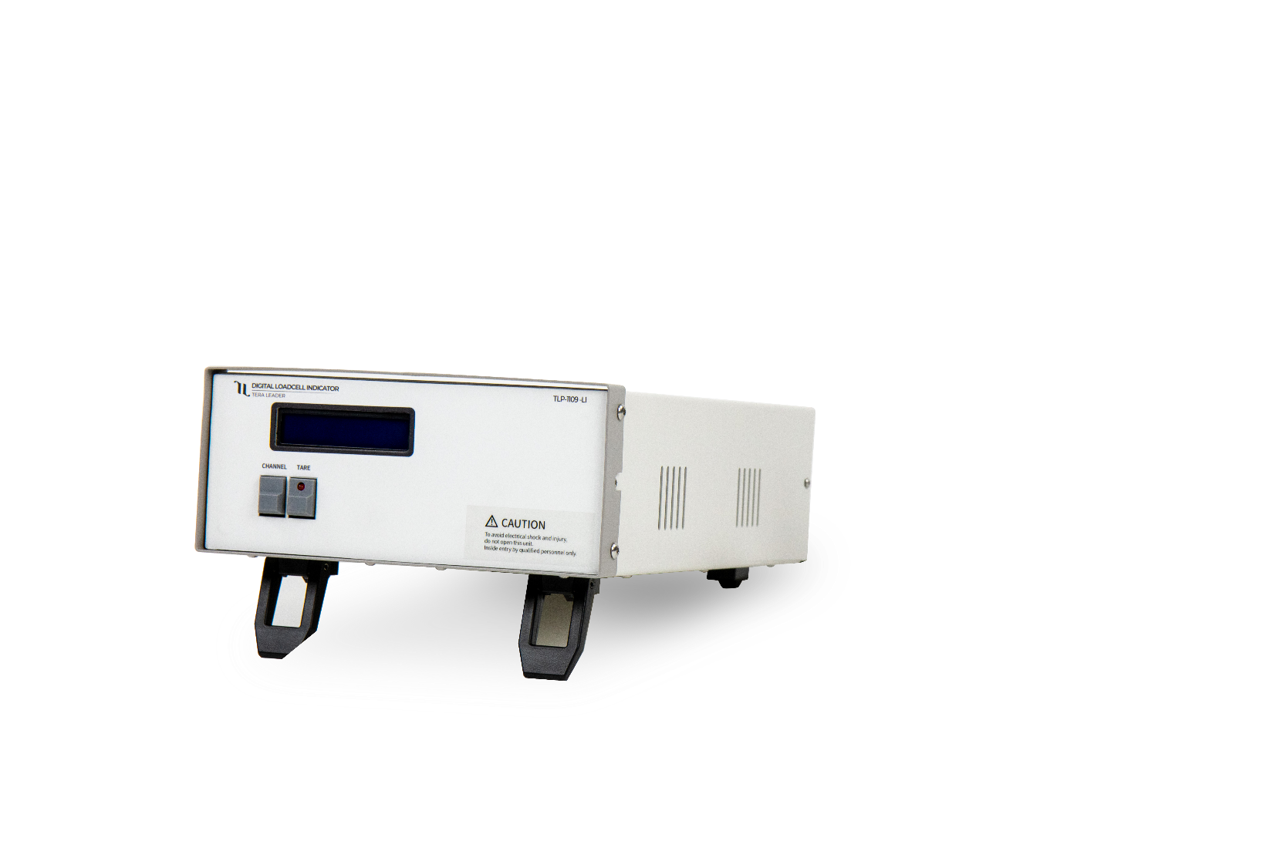

TERALEADER World Best R&D Technology!
User Manual
B Series, Digital Loadcell Indicator, valid for TPU-1109 -LI
02/05/2024
TPU-1109-LI
B Series, Digital Loadcell Indicator
Head Office / Factory
Daedeok Biz Center B-318, 17, Techno 4-ro, Yuseong-gu, Daejeon, Korea (34013)
Tel. 82-42-368-1399 Fax 82-42-368-1398 / Home Page : http://www.teraleader.com

Slide 2
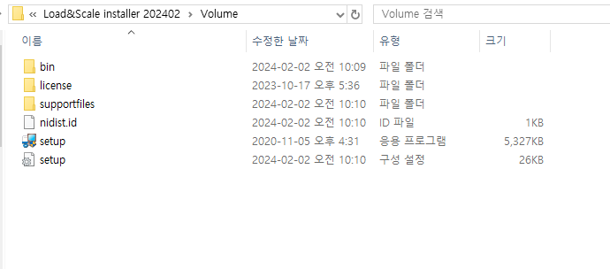
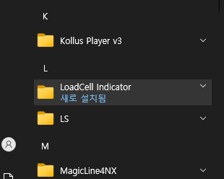
1. Getting Started
1-1. 소프트웨어 설치 시작
* 설치하실 프로그램의 이름이 Load&Scale Installer 202402 라고 명기되어 있는지 확인 부탁드립니다.
①
②
설명 순서 | UI 화면 설명
① | Setup을 눌러서 설치를 시작합니다.
② | 설치가 완료되면 Window 시작에 Loadcell Indicator 폴더가 생성되며 실행이 가능합니다.

Slide 3
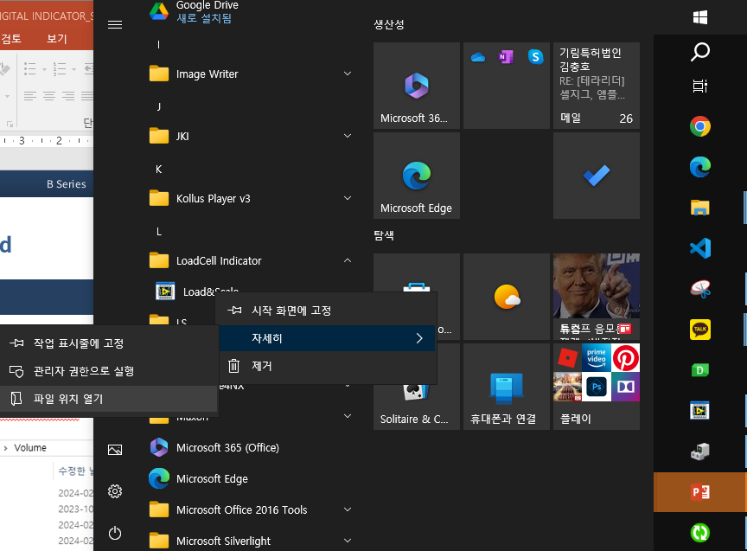
1. Getting Started
1-1. 소프트웨어 설치 시작
①
설명 순서 | UI 화면 설명
① | 파일 위치 열기 버튼을 클릭합니다.

Slide 4
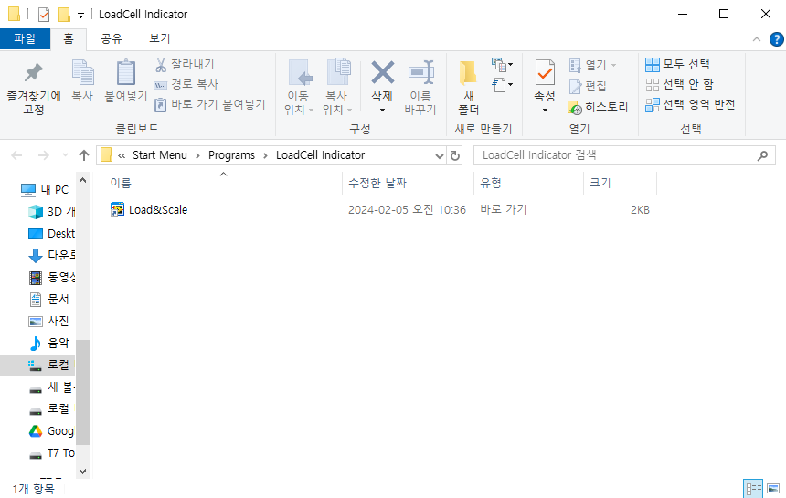
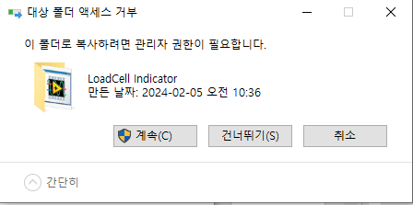
1. Getting Started
1-1. 소프트웨어 설치 시작
①
②
설명 순서 | UI 화면 설명
① | Load&Scale program이 한 개 생성된 것을 확인할 수 있습니다.
② | 위 프로그램을 Ctr+C, Ctr+V 를 눌러서 복사를 시도합니다. 엑세스 거부시 ‘계속’ 버튼을 누릅니다.

Slide 5
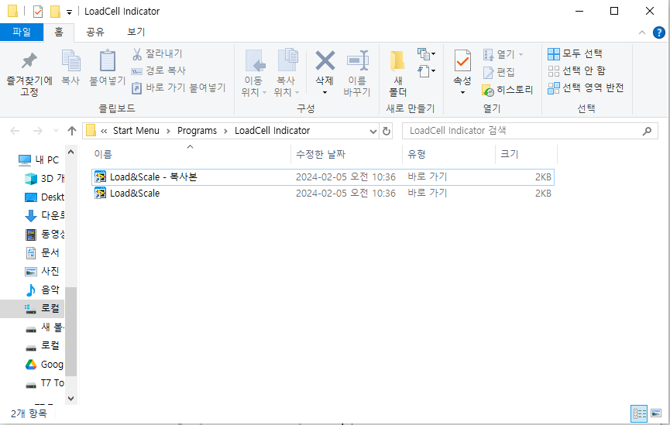
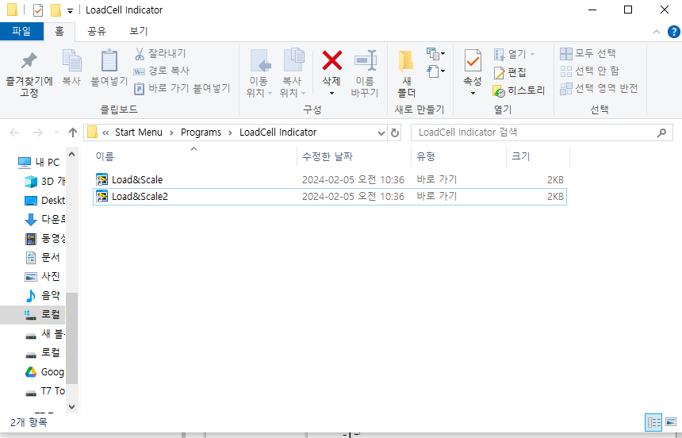
1. Getting Started
1-1. 소프트웨어 설치 시작
①
②
설명 순서 | UI 화면 설명
① | Load&Scale- 복사본을 클릭합니다.
② | Load&Scale-복사본의 이름을 Load&Scale2 혹은 다음 번호 3,4,5… 등으로 변경하세요.

Slide 6
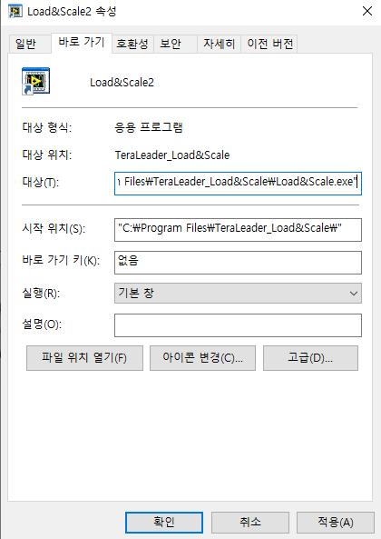
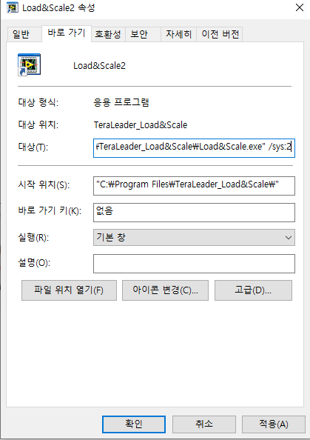
1. Getting Started
1-1. 소프트웨어 설치 시작
①
②
“ /sys:[N]”
N : 원하는 채널 번호
ex: “ /sys:2” or “ /sys:6”
“/”앞에 빈칸(띄어쓰기 유의)
설명 순서 | UI 화면 설명
① | 이름을 바꾼 Ex ) Load&Scale2와 같은 파일의 대상의 경로를 바꿔줘야 합니다.
② | 해당 경로에 띄어쓰기를 포함하여 Ex) “ /sys:2” 혹은 3채널이면 “ /sys:3” 이 됩니다.

Slide 7
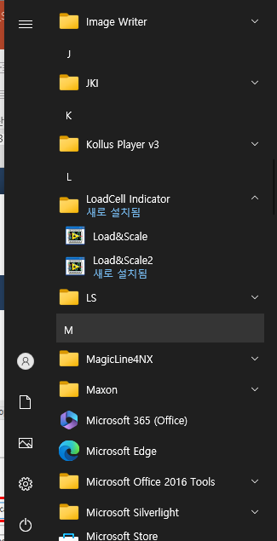
1. Getting Started
1-1. 소프트웨어 설치 시작
①
설명 순서 | UI 화면 설명
① | 적용을 누르고 시작 Load&Scale2 가 생성되었는지 확인합니다.

Slide 8
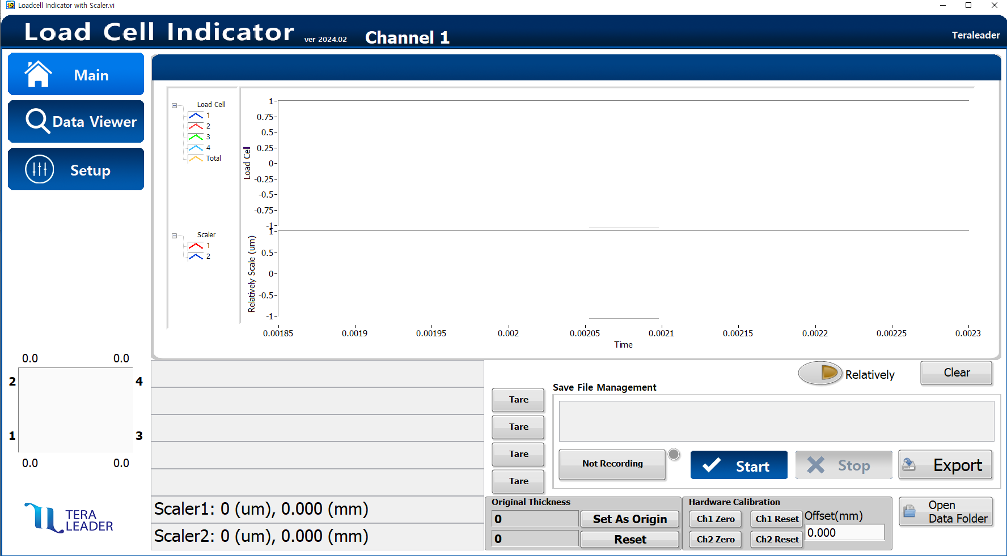
1. Getting Started
1-1. 소프트웨어 설치 시작
①
설명 순서 | UI 화면 설명
① | 최초 프로그램 Load&Scale 이 Channel 1인 것을 확인합니다. (프로그램 추가 시 해당 이름이 Channel 2 ,3, 4…으로 변경됩니다.)

Slide 9
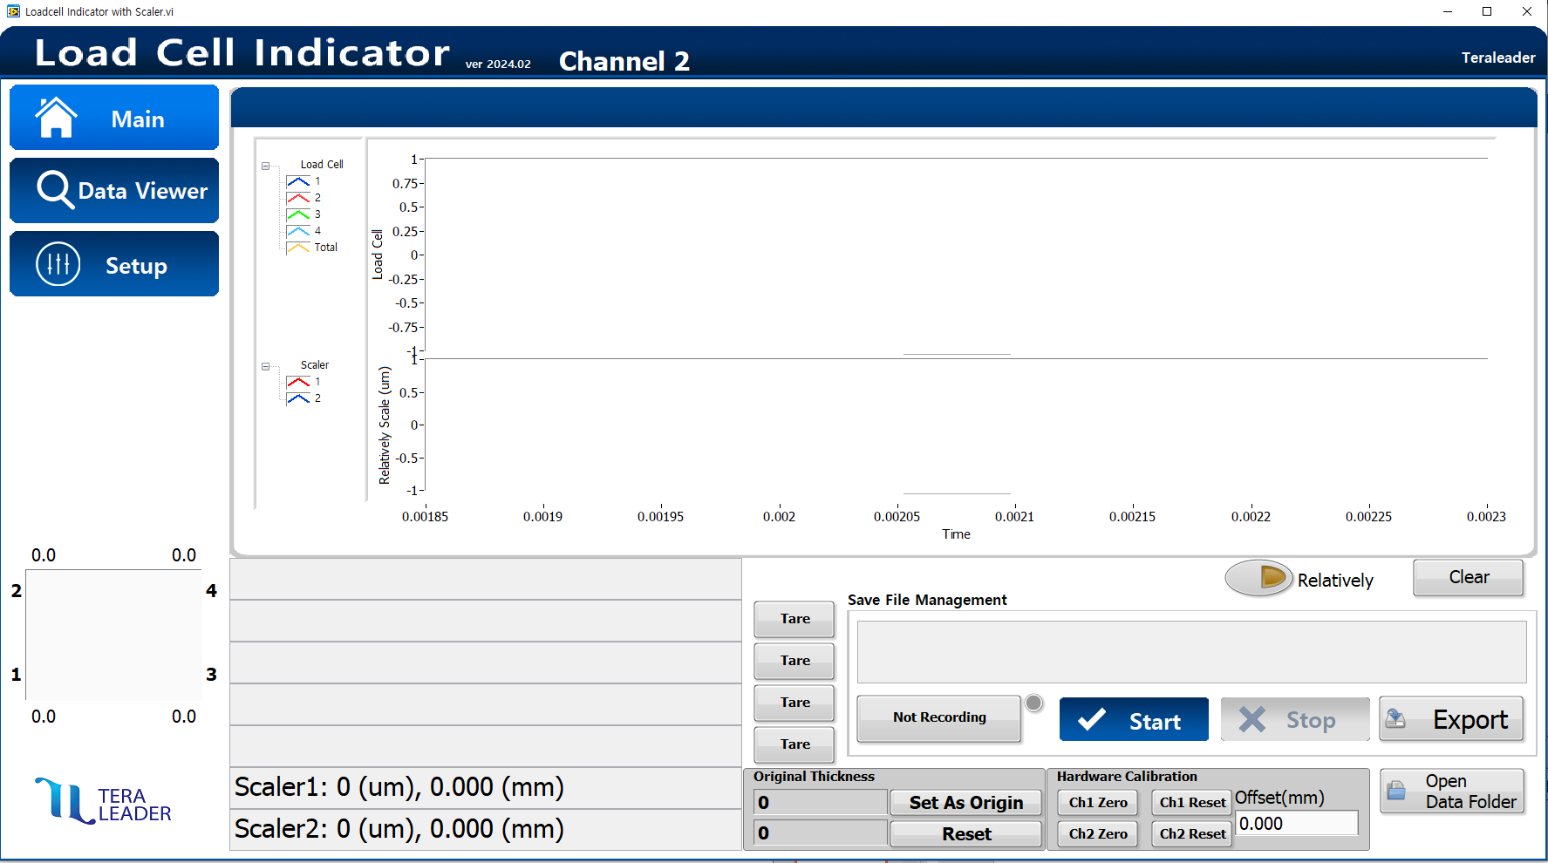
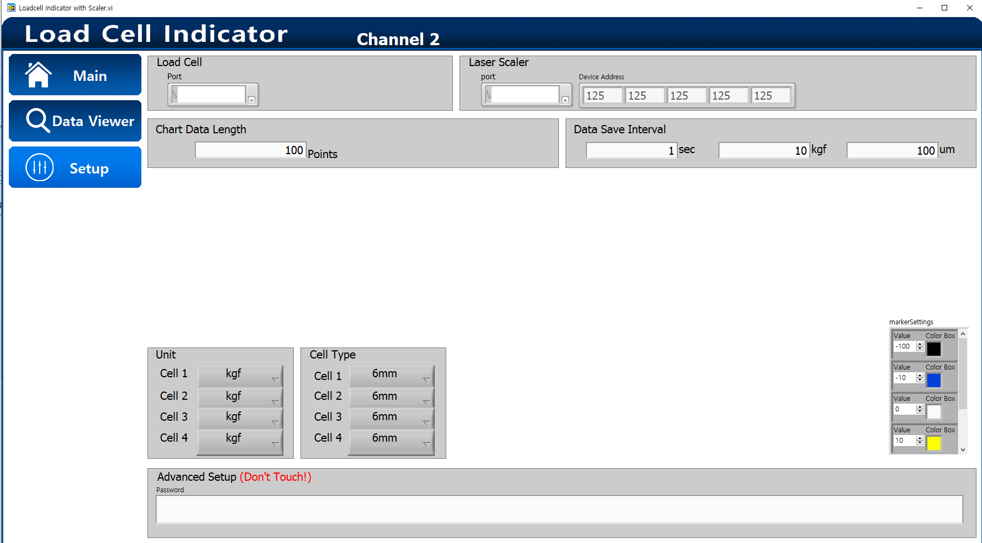
1. Getting Started
1-1. 소프트웨어 설치 시작
①
②
③
설명 순서 | UI 화면 설명
① | 새로 생성된 Load&Scale2프로그램의 Channel 2인 것을 먼저 확인 부탁드립니다.
② | Loadcell 포트에 원하시는 하드웨어 포트를 설정합니다.
③ | Laser Scaler 칸에는 Load cell만 이용하실 경우 이용 안하실 예정이시라면 COM200 을 키보드로 직접 넣어주세요. 추가로 다른 채널을 이용하실 경우 COM이 겹치면 안됩니다. (즉, 다음 채널 프로그램에는 COM201로, 각 프로그램 별 포트 번호가 겹치지만 않으면 됩니다.)

Slide 10
A GREATER MEASURE OF CONFIDENCE
Specifications are subject to change without notice.
All TERALEADER, INC trademarks and trade names are the property of TEALEADER Instruments, Inc. All other trademarks and trade names are the property of their respective companies.
Head Office / Factory
Daedeok Biz Center B-318, 17, Techno 4-ro, Yuseong-gu, Daejeon, Korea (34013)
Tel. 82-42-368-1399 Fax 82-42-368-1398 / Home Page : http://www.teraleader.com

